Slide 1

Relatório Gerencial
Conselho Gestor
Maio de 2025

Slide 2



Aspiração, Propósito, Valores e Jeito de Ser M’Boi

Slide 3
Agenda
Respostas e Informes aos Conselheiros
Metas do Contrato de Gestão e RH – Luana
Demonstrativo de Resultados – Rosana
Atendimento ao Cliente e Experiência Paciente – Pedro
Retorno do Último Encontro:
Dr. Felipe: Fluxo do Paciente
Talita: Fluxo PS - Pediatria

Slide 4
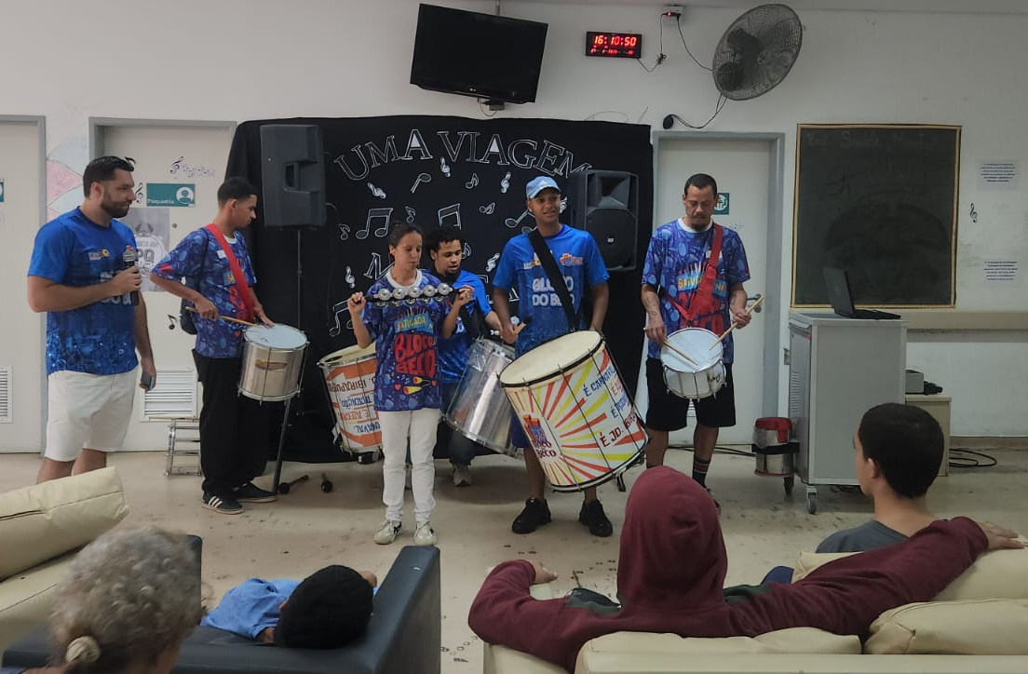


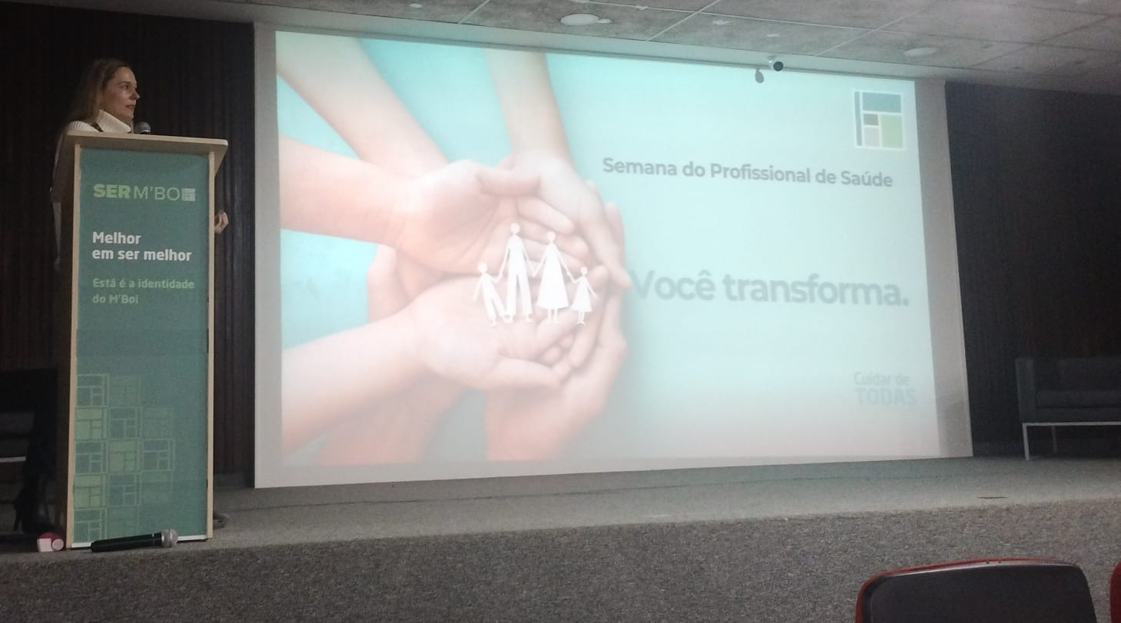
Semana do Profissional de Saúde
Abertura da Semana do Profissional de Saúde

Slide 5
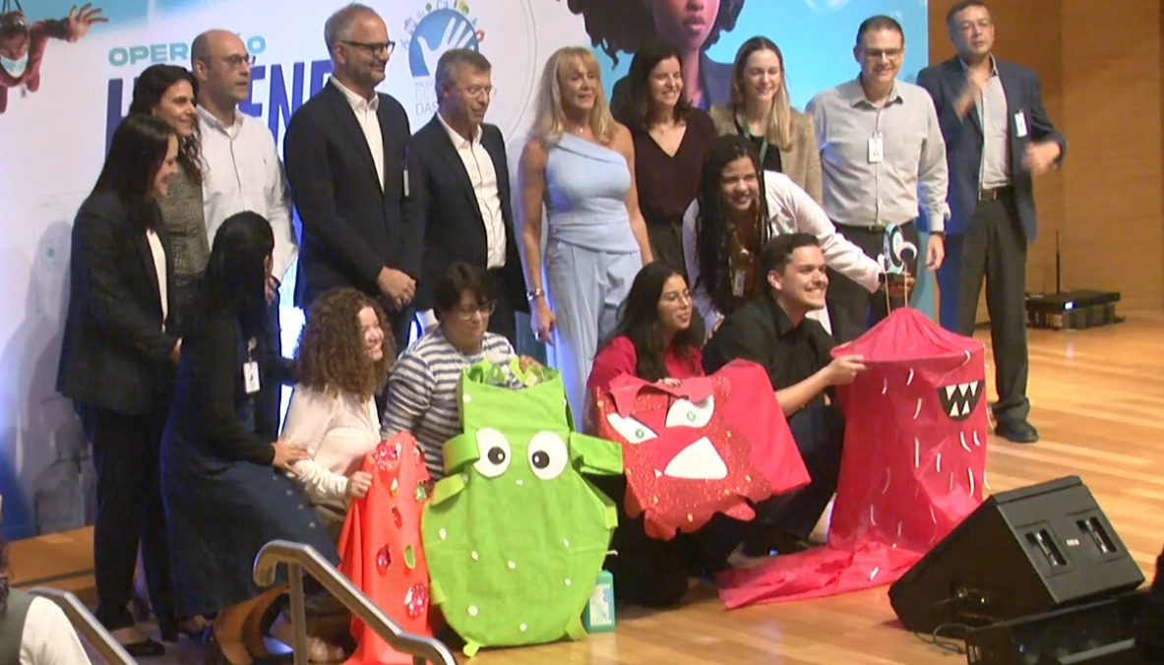

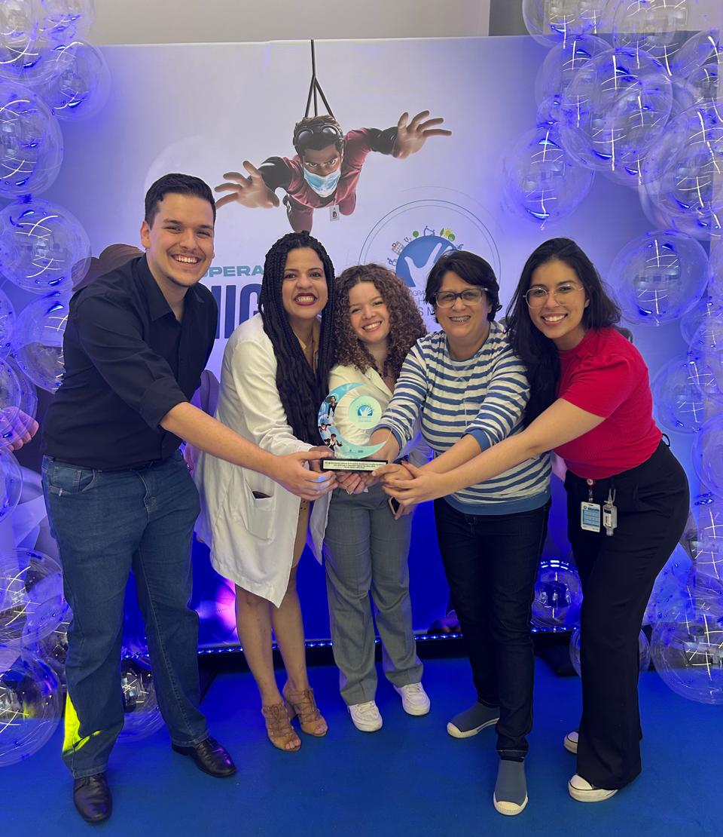
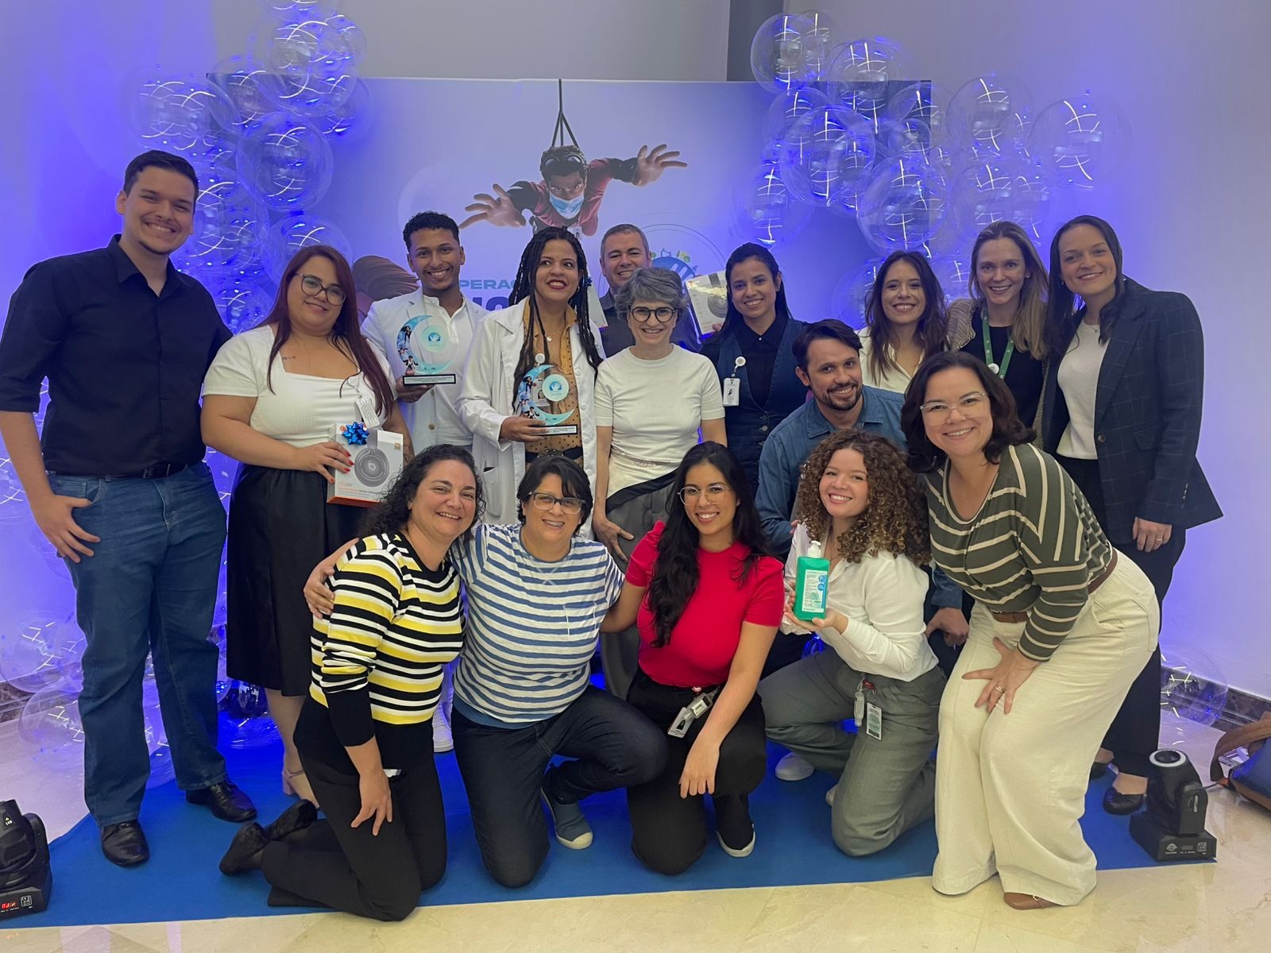
Operação Higiene das Mãos
Juntos Contra a Ameaça Invisível

Slide 6

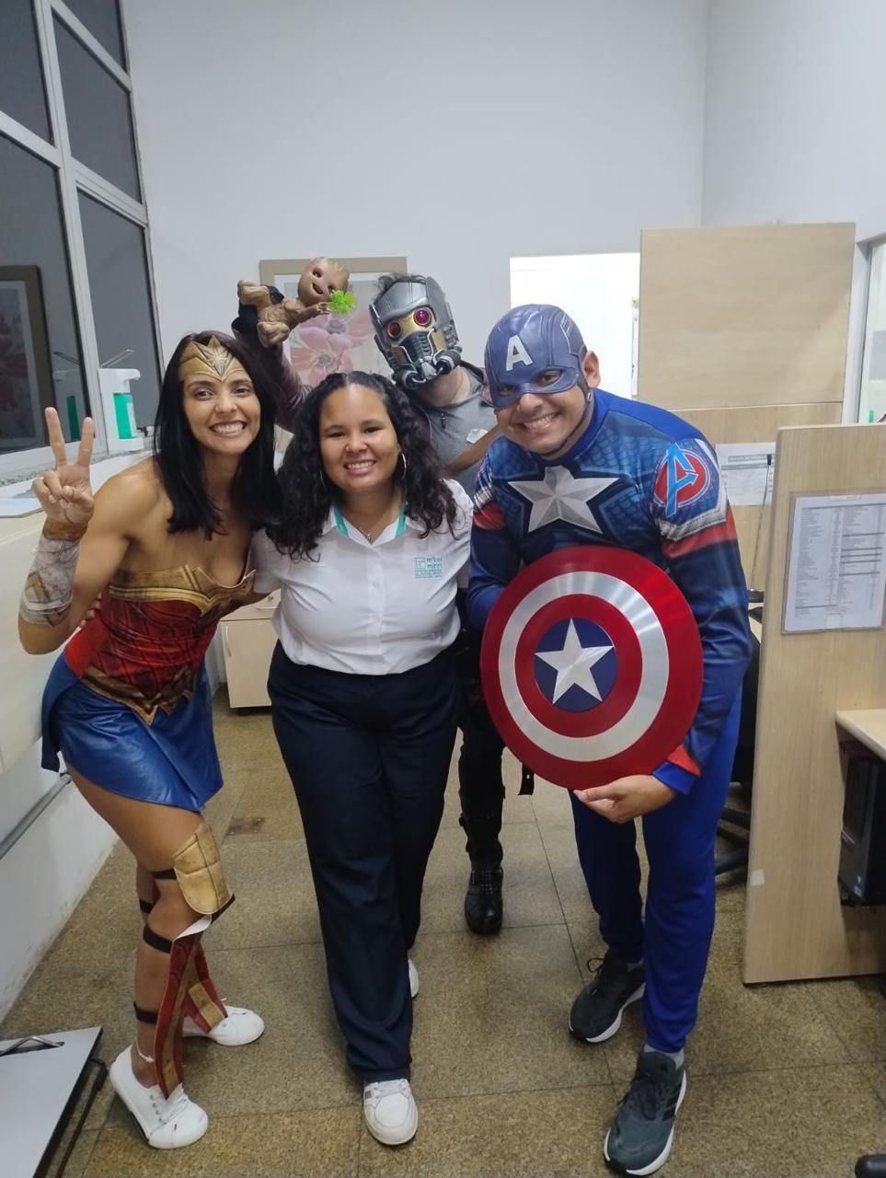
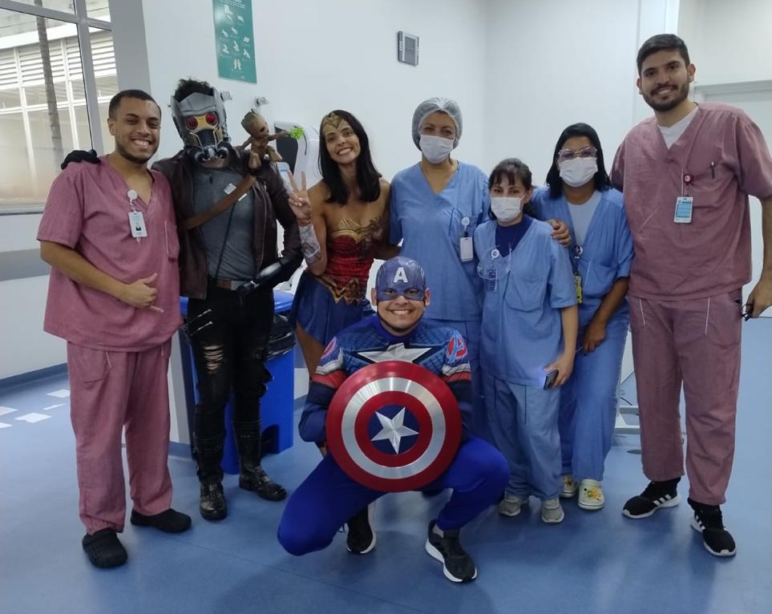
ONG Entre Sorrisos no Hospital M’Boi Mirim
Visita Especial: A ONG Entregue Sorrisos realizou uma visita emocionante, levando música, personagens encantados e muita alegria às crianças internadas na Pediatria e na UTI Pediátrica.
A ação, promovida pela equipe de Hospitalidade.

Slide 7
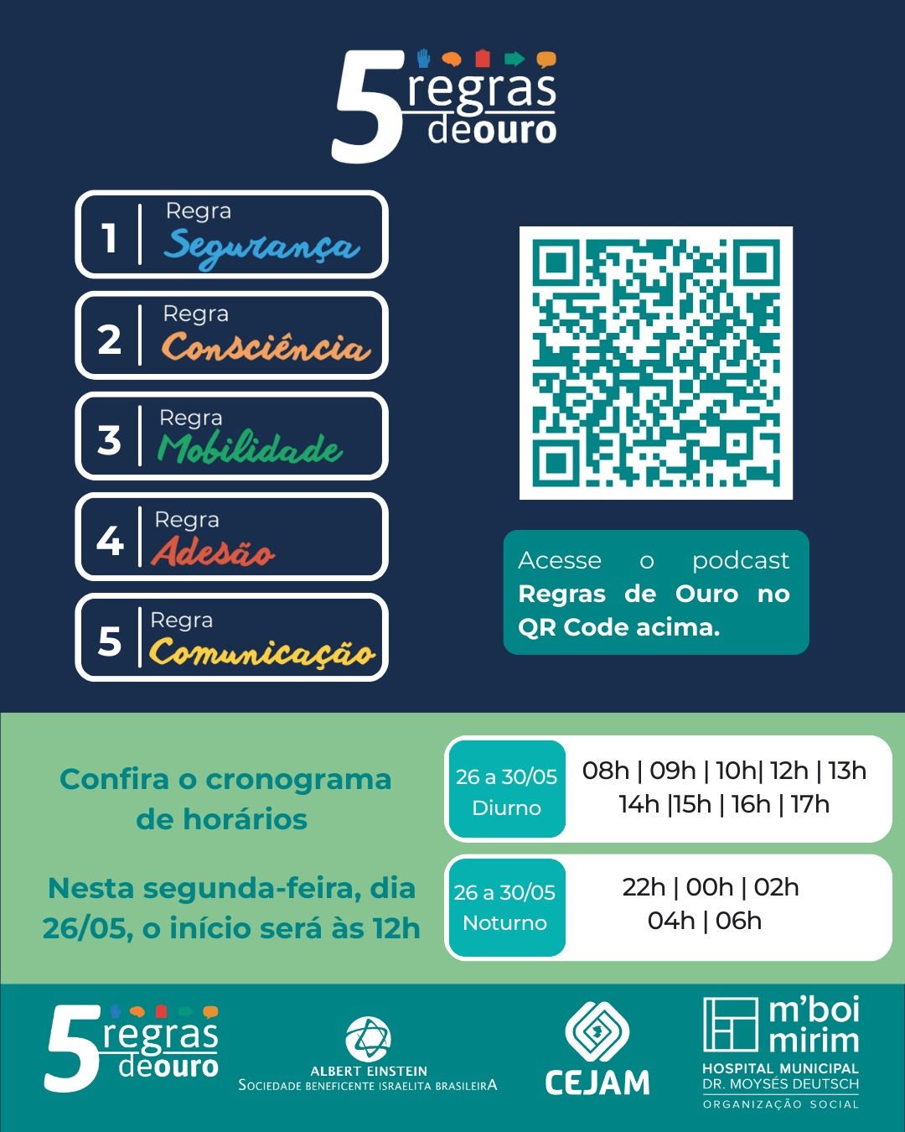
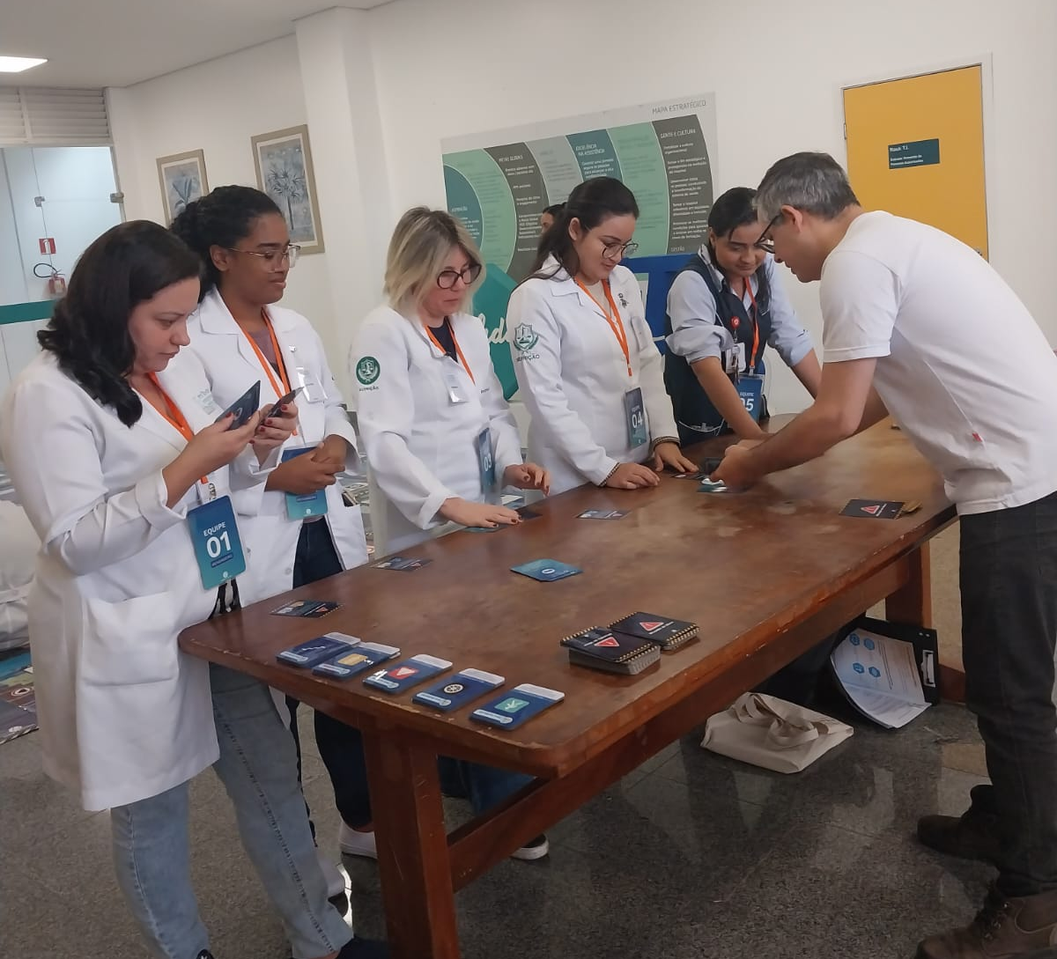
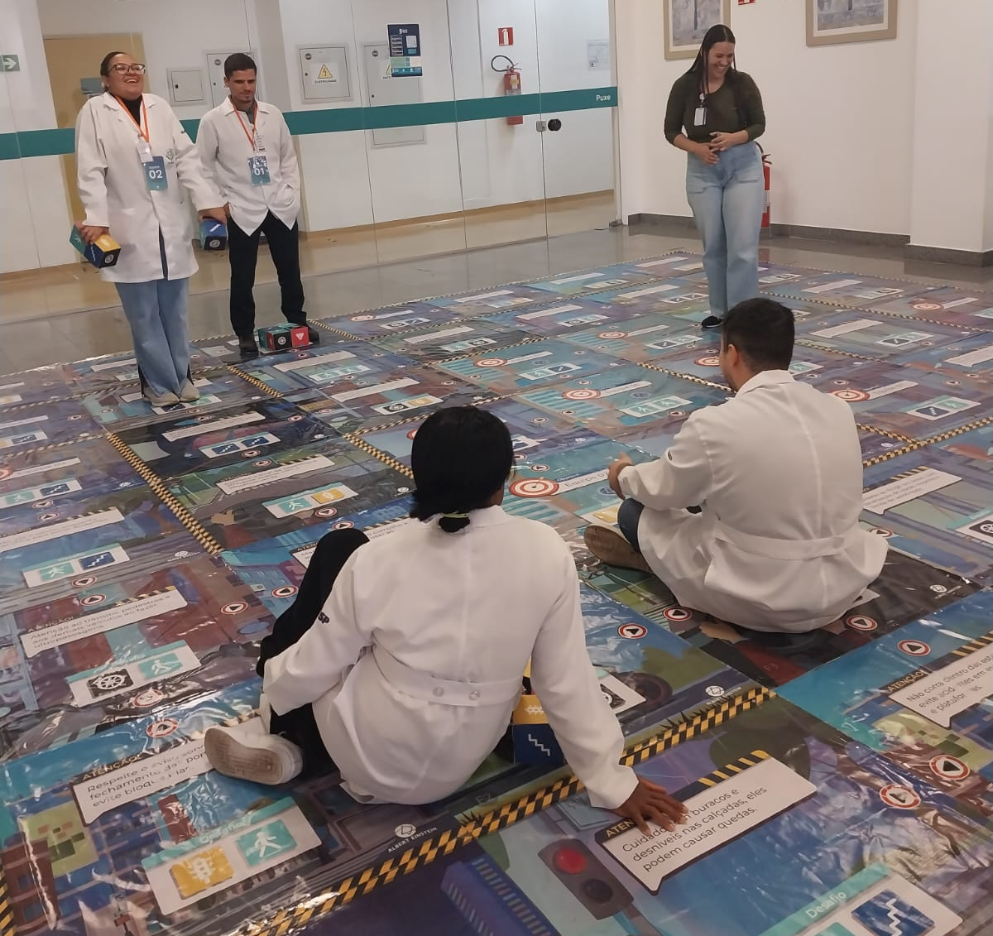
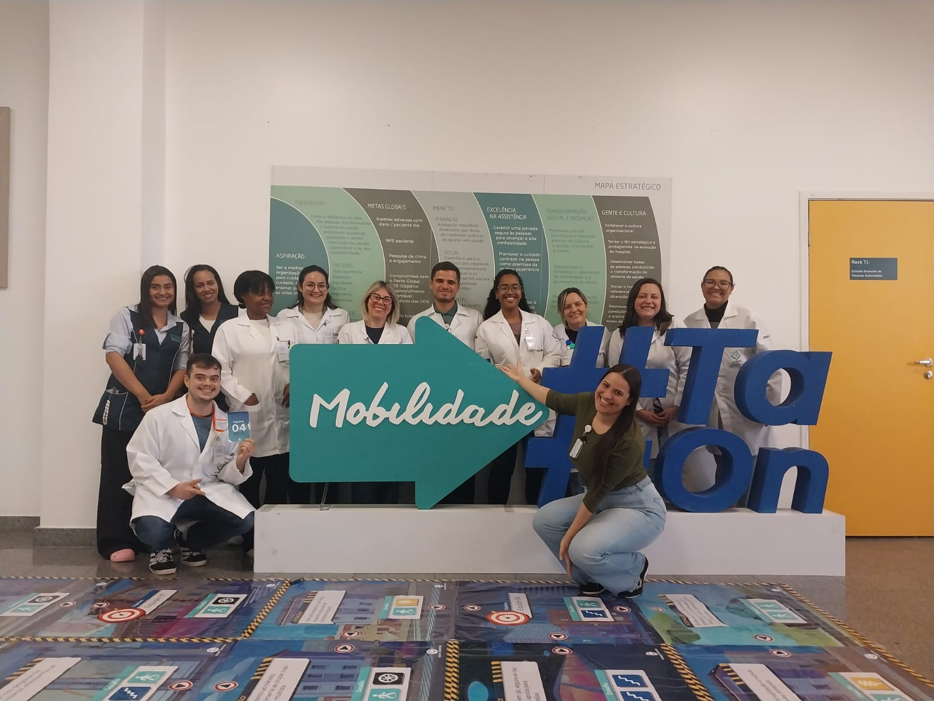
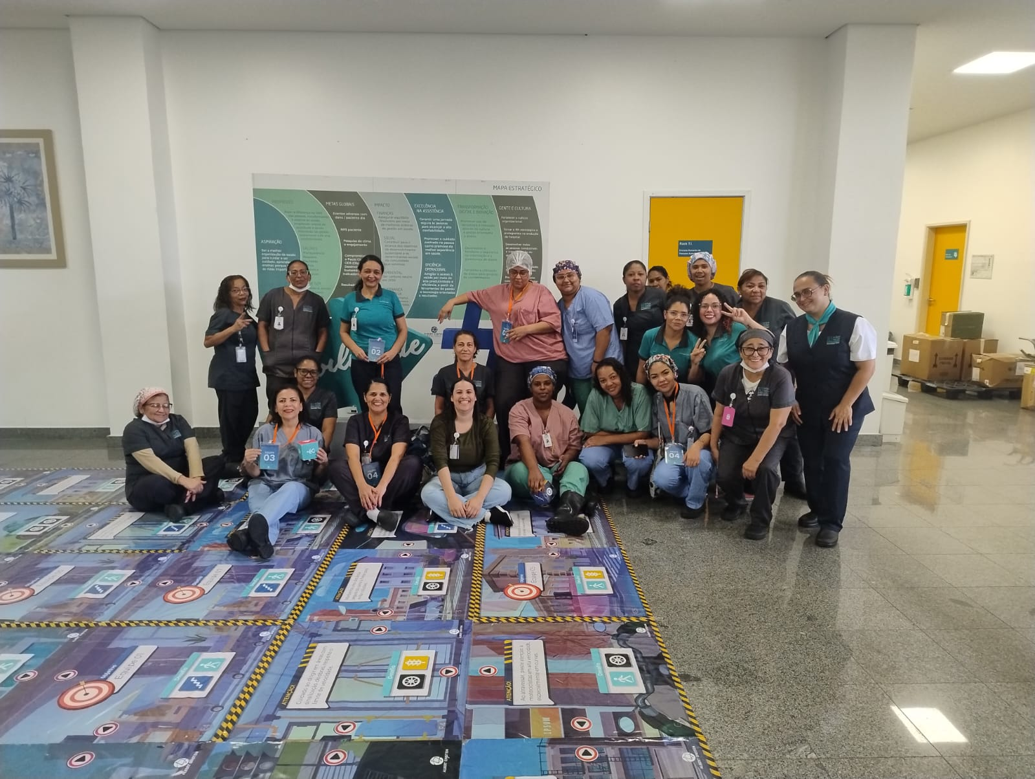
5 Regras de Ouro
Semana dos encontros sobre Mobilidade Segura

Slide 8

Comitê de Diversidade, Equidade e Inclusão
Conheça quem está atuando para fortalecer uma cultura mais
inclusiva, respeitosa e acolhedora.

Slide 9

Reconhecimento Internacional: Hospital Amigo dos Idoso
Hospital M'Boi Mirim reconhecido na Iniciativa Internacional
Age-Friendly Health Systems

Slide 10

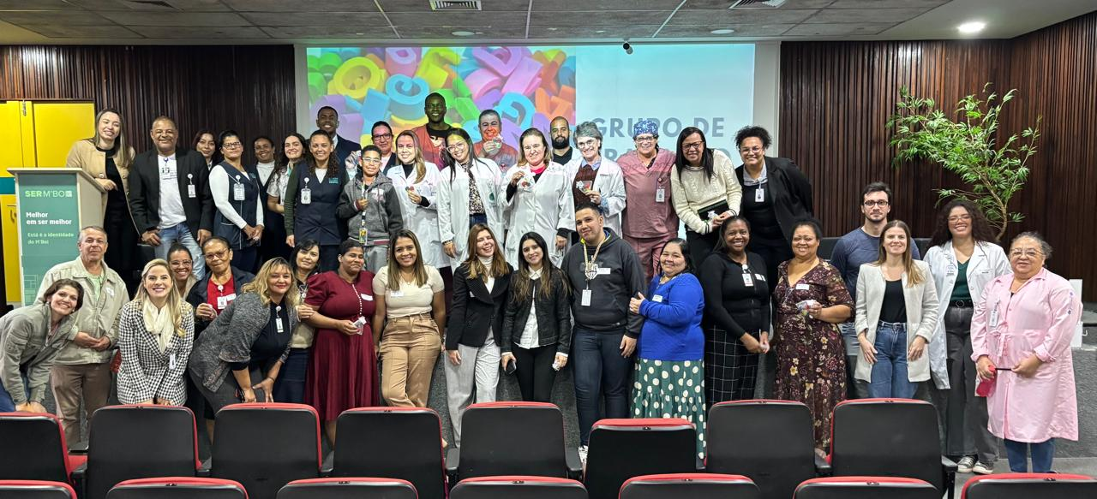
Encontro Sobre Autismo e Inclusão
Primeira Reunião do Grupo de trabalho TEA

Slide 11
Agenda
Respostas e Informes aos Conselheiros
Metas do Contrato de Gestão e RH – Luana
Demonstrativo de Resultados – Rosana
Atendimento ao Cliente e Experiência Paciente – Pedro
Retorno do Último Encontro:
Dr. Felipe: Fluxo do Paciente
Talita: Fluxo PS - Pediatria

Slide 12
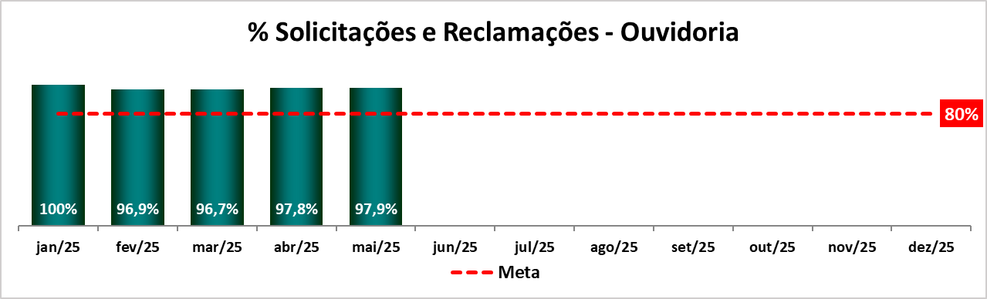
Metas Qualitativas – Portaria N° 866 de 31 de Dezembro de 2024

Slide 13
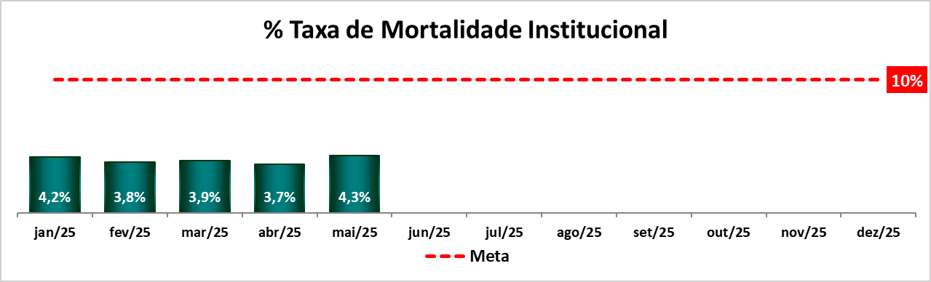
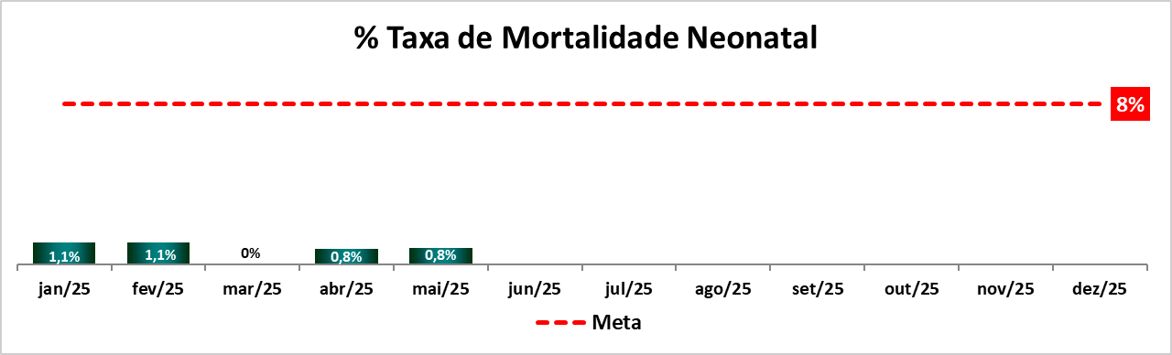
Metas Qualitativas – Portaria N° 866 de 31 de Dezembro de 2024

Slide 14
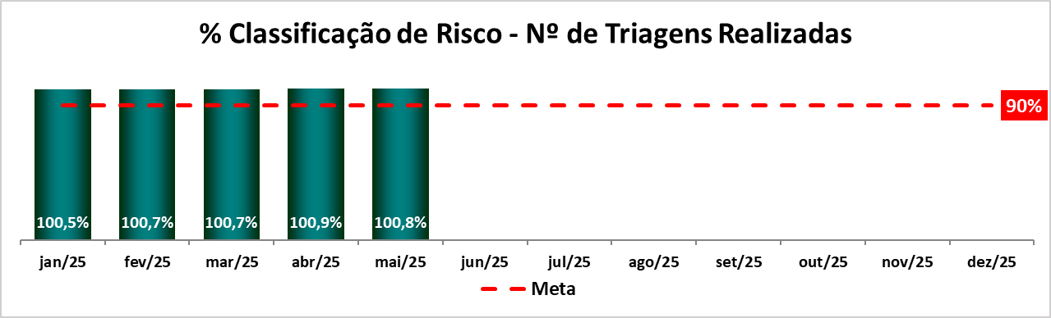
Metas Qualitativas – Portaria N° 866 de 31 de Dezembro de 2024

Slide 15
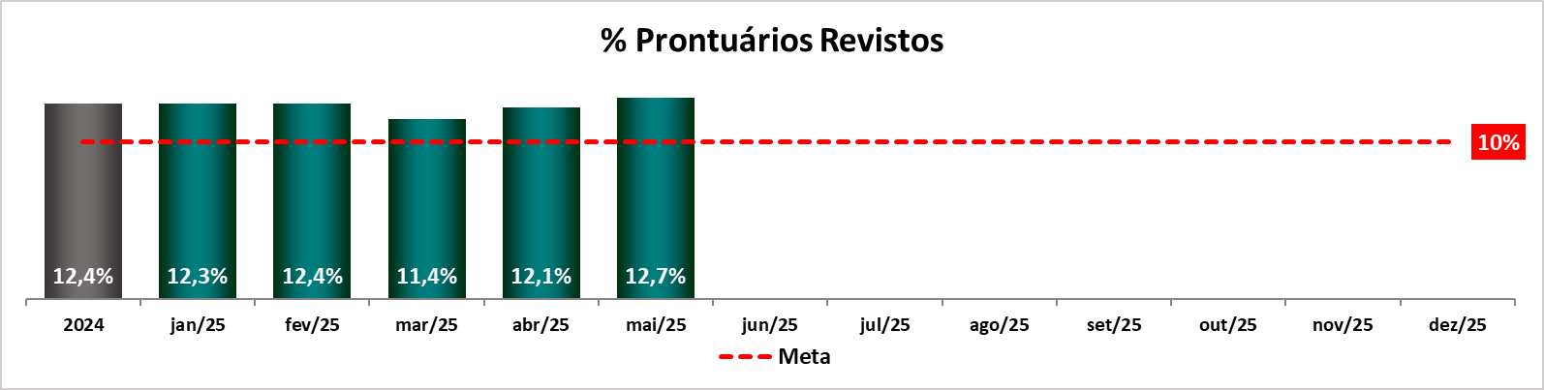
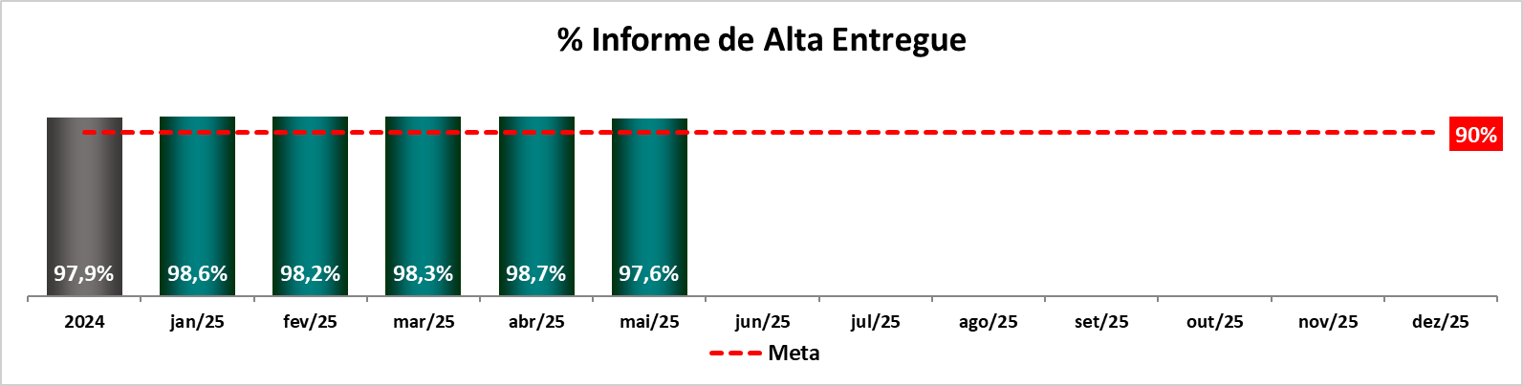
Metas Fixas Qualitativas de Contrato de Gestão - 2008

Slide 16
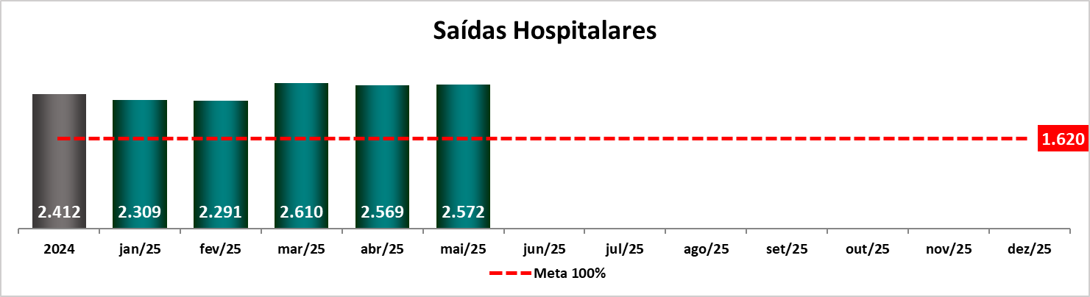
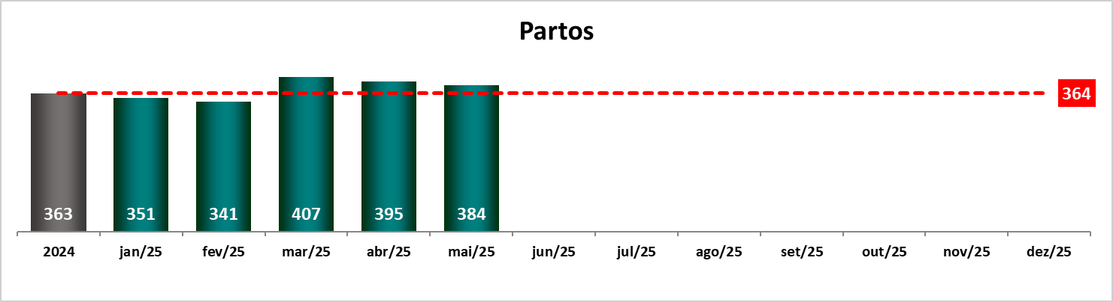
Metas Quantitativas de Produção Hospitalar – 2008

Slide 17
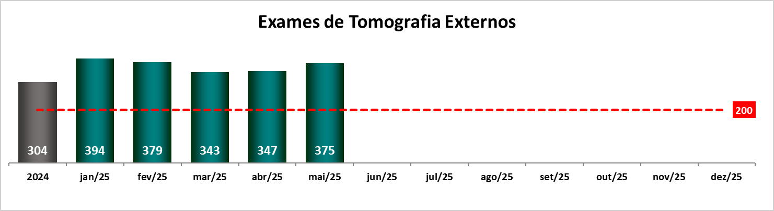
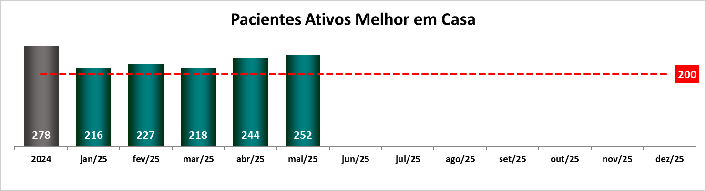
Metas Quantitativas de Produção Hospitalar – 2008

Slide 18
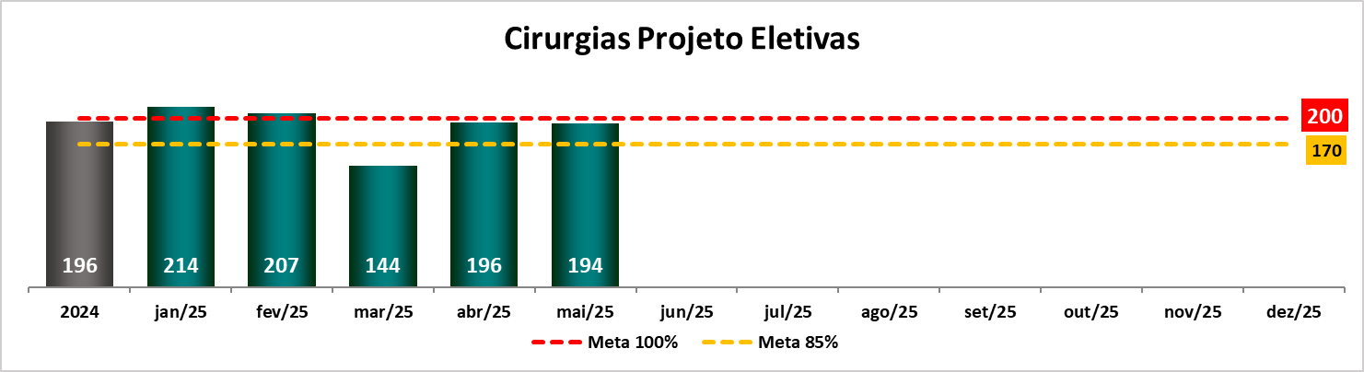
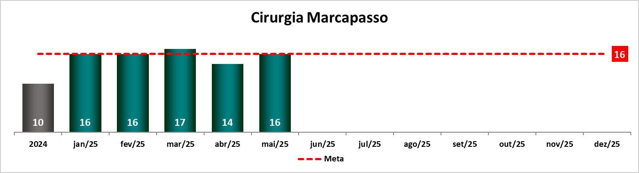
Metas Quantitativas de Produção Hospitalar
Notes:
Verificar Marcapassos

Slide 19
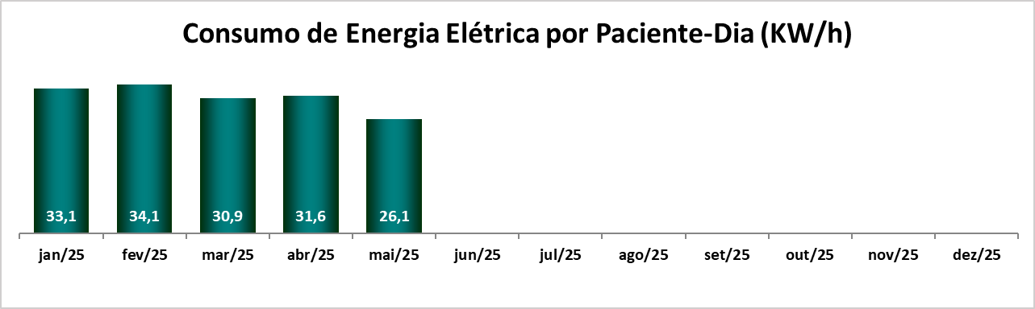
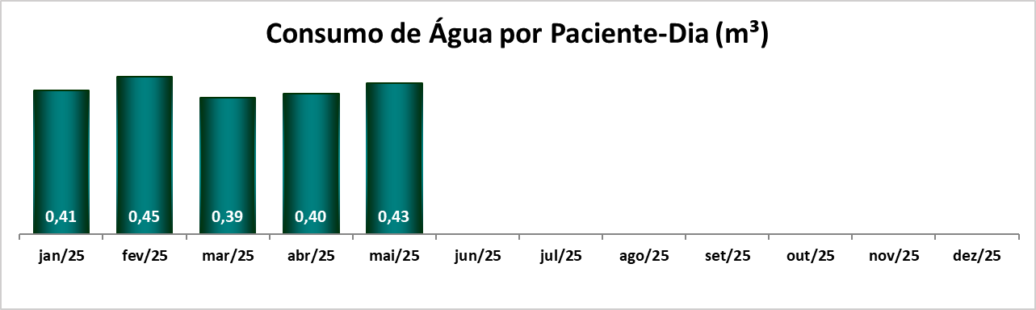
Indicadores de Monitoramento – Portaria N° 866 de 31 de Dezembro de 2024

Slide 20
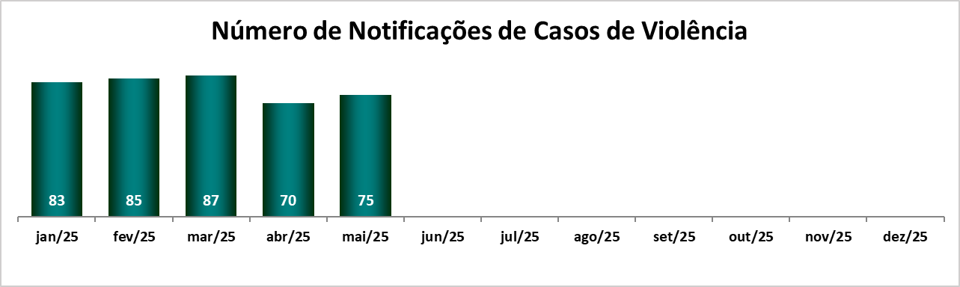
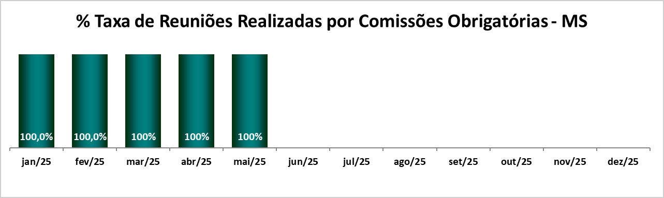
Indicadores de Monitoramento – Portaria N° 866 de 31 de Dezembro de 2024

Slide 21
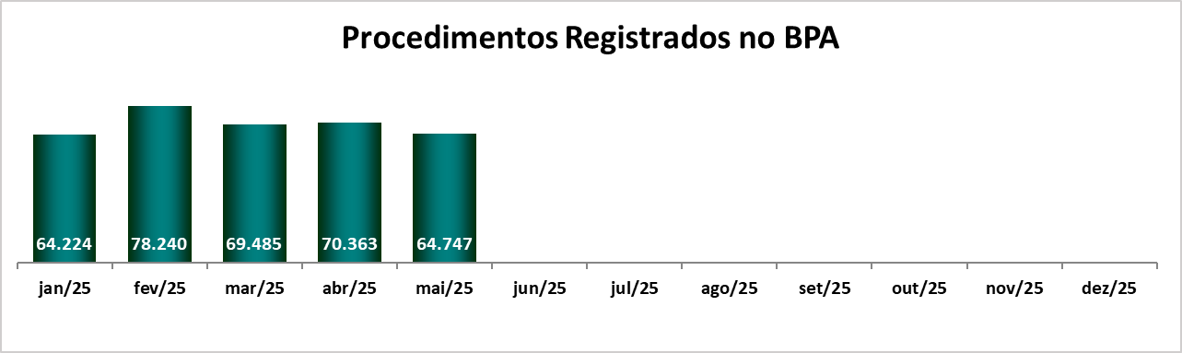
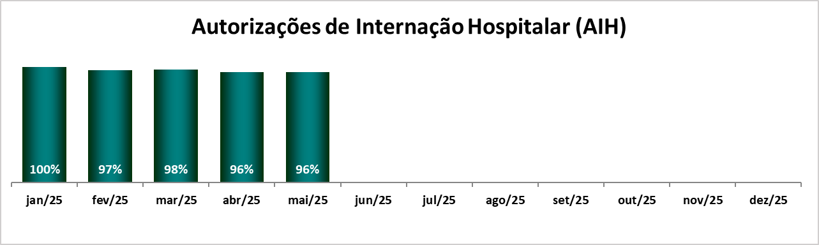
Indicadores de Monitoramento – Portaria N° 866 de 31 de Dezembro de 2024

Slide 22
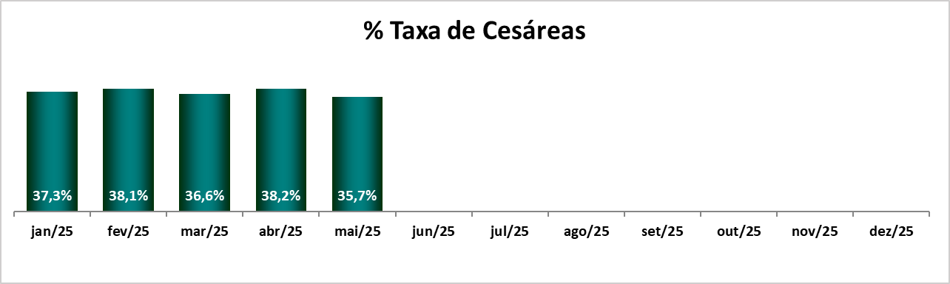
Indicadores de Monitoramento – Portaria N° 866 de 31 de Dezembro de 2024

Slide 23
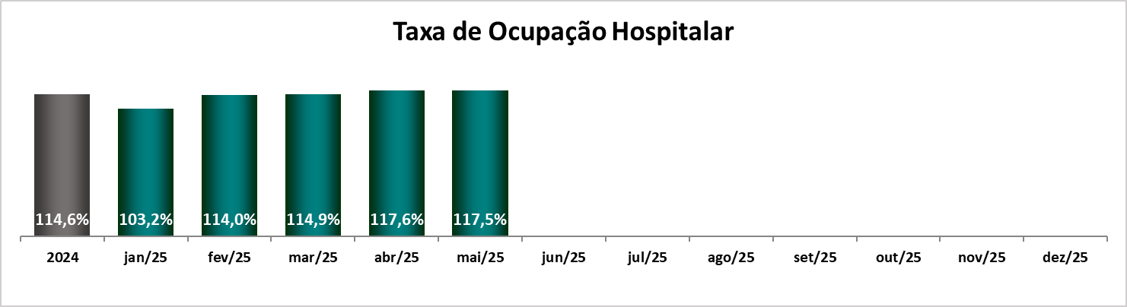
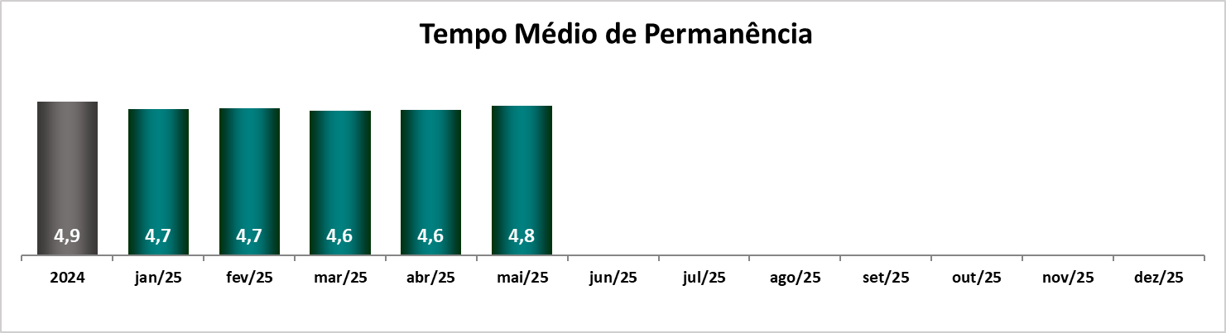
Indicadores de Produção Hospitalar

Slide 24
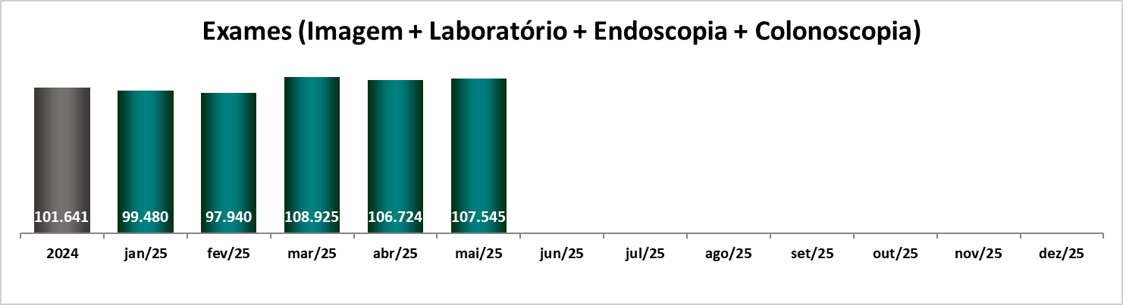
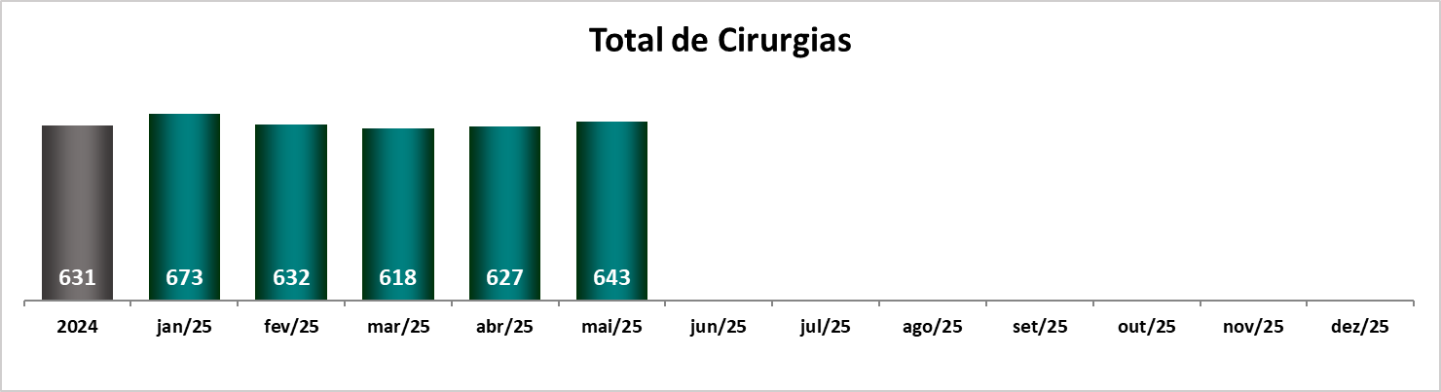
Indicadores de Produção Hospitalar

Slide 25
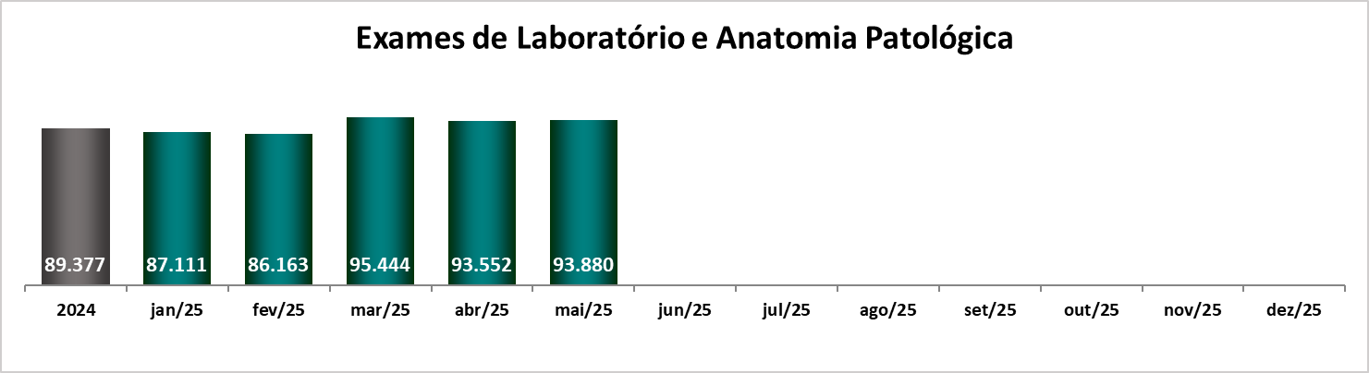
Indicadores de Produção Hospitalar

Slide 26
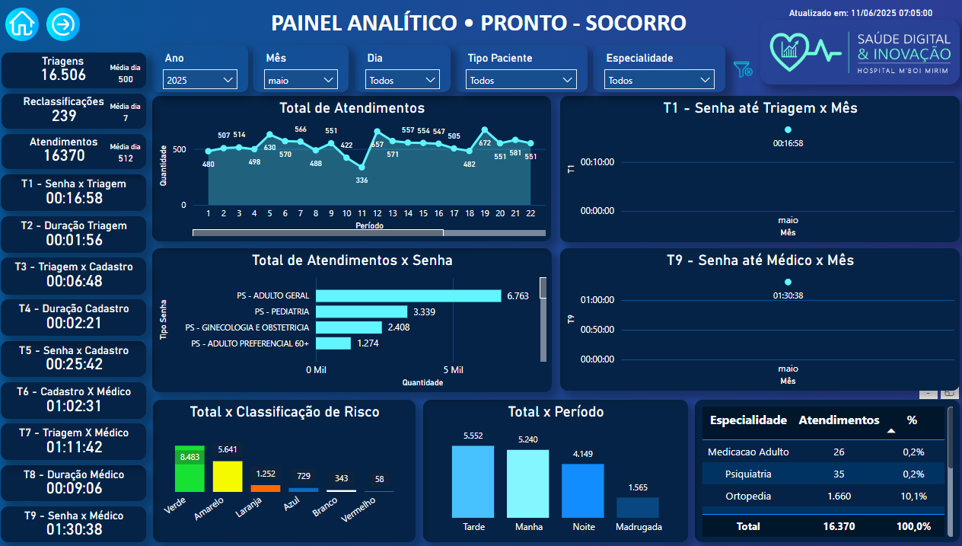
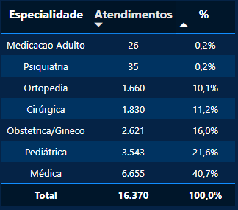

Slide 27
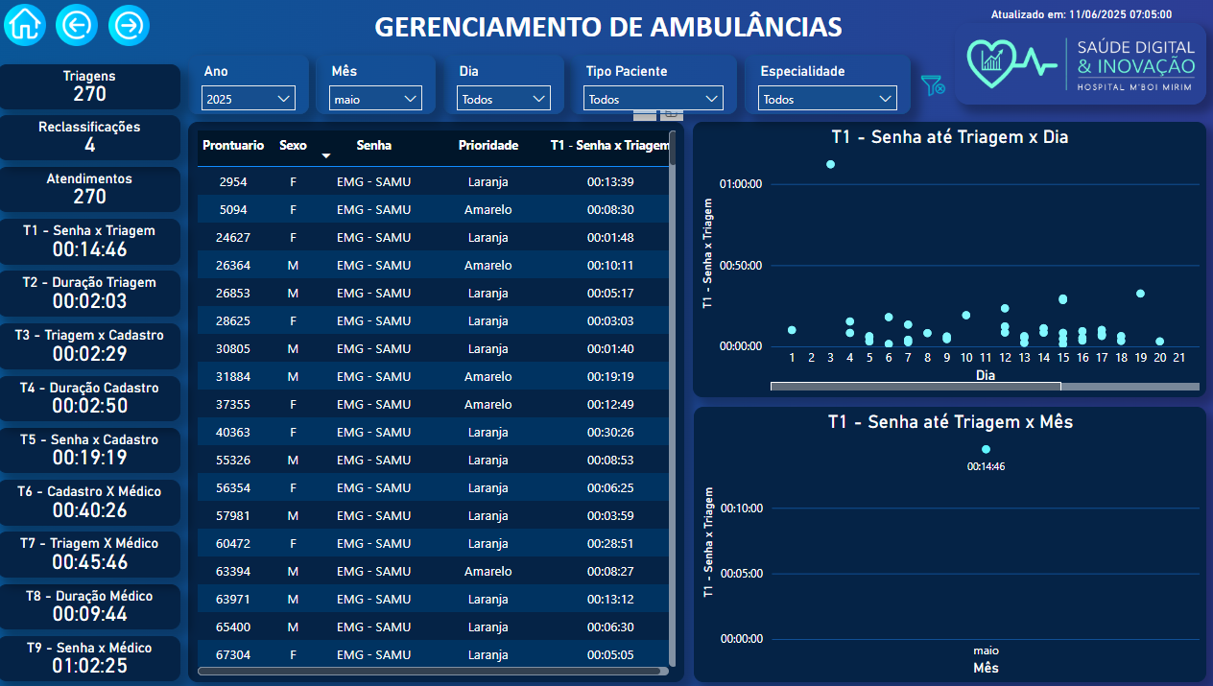

Slide 28
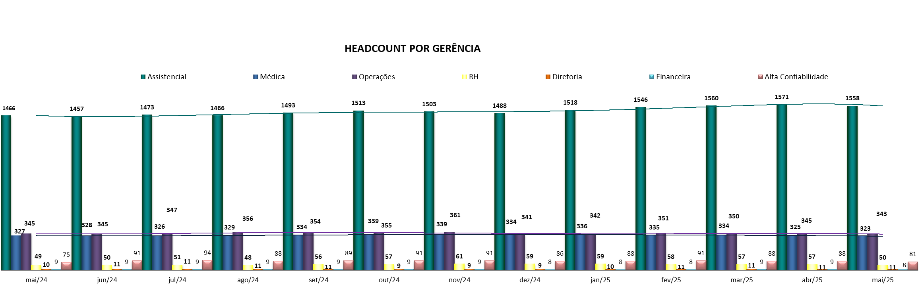
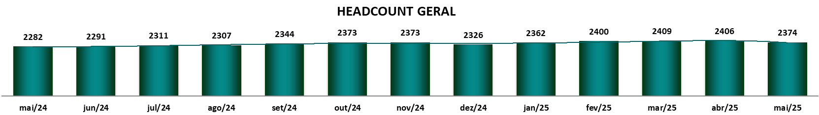
Recursos Humanos | Maio 2025
Média HC12 últimos meses
2356

Slide 29
Agenda
Respostas e Informes aos Conselheiros
Metas do Contrato de Gestão e RH – Luana
Demonstrativo de Resultados – Rosana
Atendimento ao Cliente e Experiência Paciente – Pedro
Retorno do Último Encontro:
Dr. Felipe: Fluxo do Paciente
Talita: Fluxo PS - Pediatria

Slide 30
Destaques Financeiros| Maio 2025
Demonstrativo de Resultado e Posição de Caixa
O plano de trabalho permanece congelado com o mesmo valor de dez/24 (R$ 28,3MM) e, estão sendo negociados valores complementares para os acordos coletivos e inflações acumuladas para reequilíbrio do contrato.
No período acumulado até maio, os gastos totais ficaram 7,7% acima do plano de trabalho pactuado, sendo as linhas de Serviços e Outros Custos e Despesas 13,1% acima, Materiais e Medicamentos 8,6% acima e Mão de Obra, 6,4% acima.
O déficit total foi de R$ 9,9MM até maio.
O Patrimônio Líquido* é o saldo acumulado contemplando os períodos anteriores e o atual (repasses, gastos e resultado financeiro). Em dez/24, o saldo foi de -R$ 40,3MM e em maio/25, -R$ 50,2MM.
Evolução Mensal (R$ MM)
Últimos 12 meses
Caixa e Aplicações
Repasses
Gastos Totais
-1,3
Projeção
10,5
10,3
9,4
8,4
7,2
6,1
5,1
3,4
-6,6
mai-24
jun-24
jul-24
ago-24
set-24
out-24
nov-24
dez-24
jan-25
fev-25
mar-25
abr-25
mai-25
jun-25
jul-25
ago-25
set-25
out-25
nov-25
dez-25
Na projeção de Caixa, desconsiderando a reserva de investimento da UPA (R$ 3,2MM) em nov/25 o caixa será de –R$ 9,9MM.

Slide 31
Demonstrativo de Resultados

Slide 32
Composição do Resultado | Repasses
Repasses, Não Operacional e Deduções (R$MM)
Abertura Analítica
Mês
+1,4
(+5,1%)
+0,1
(+0,3%)
27,0
28,4
28,3
Repasses
Não
Operacional
0,0
0,1
0,0
Deduções
2024
2025
Plano
Aquisição de Imobilizado (R$ Mil)
2024
2025
Acumulado
+7,5
(+5,6%)
+0,4
(+0,3%)
134,6
142,1
141,7
Jan
Fev
Mar
Abr
Mai
Jun
Jul
Ago
Set
Out
Nov
Dez
Jan/25: 2 Intercomunicadores Pedestal
Fev/25: 2 leitores biométricos, 2 ventiladores, 2 bombas centrífugas
Mar/25: 1 micro-ondas, 1 ar condicionado, 1 cofre
Abr/25: 1 picador de carne, 1 cooktop de indução 2 bocas e 1 bomba centrífuga
Mai/25: 1 bomba centrífuga e 1 serra elétrica para gesso
Repasses
Não
Operacional
-0,4
0,4
0,0
Deduções
2024
2025
Plano

Slide 33
Agenda
Respostas e Informes aos Conselheiros
Metas do Contrato de Gestão e RH – Luana
Demonstrativo de Resultados – Rosana
Atendimento ao Cliente e Experiência Paciente – Pedro
Retorno do Último Encontro:
Dr. Felipe: Fluxo do Paciente
Talita: Fluxo PS - Pediatria

Slide 34
Atendimento Ao Cliente | Manifestações Ouvidoria
Média de Manifestações por ano
Média 2023 - 169,5
Média 2024 - 142,4
Média de 2025 - 152,8

Slide 35
Atendimento Ao Conselho Gestor | Maio 2025
Maior tempo de espera |  | Menor tempo de espera
25/05/2025 | 02:41:00 | 08/05/2025 | 00:01:00
Motivo: Atendimento Gestor assistencial, demandas variadas |  | Motivo: Atendimento Liderança Experiência da Saúde

Slide 36
Atendimento Ao Conselho Gestor | Maio 2025

Slide 37
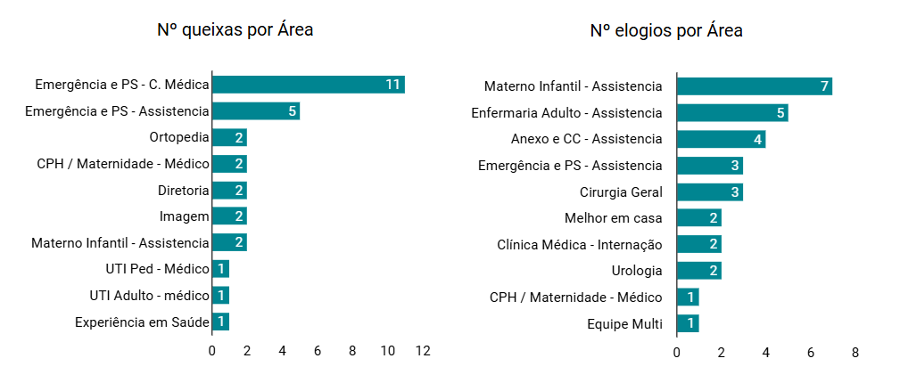
ATENDIMENTO AO CLIENTE – MANIFESTAÇÕES OUVIDORIA

Slide 38
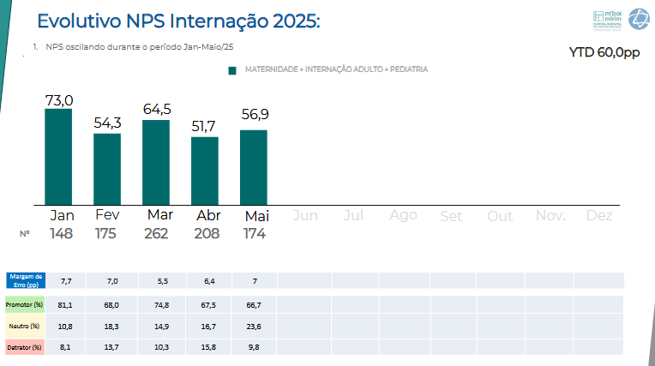

Slide 39
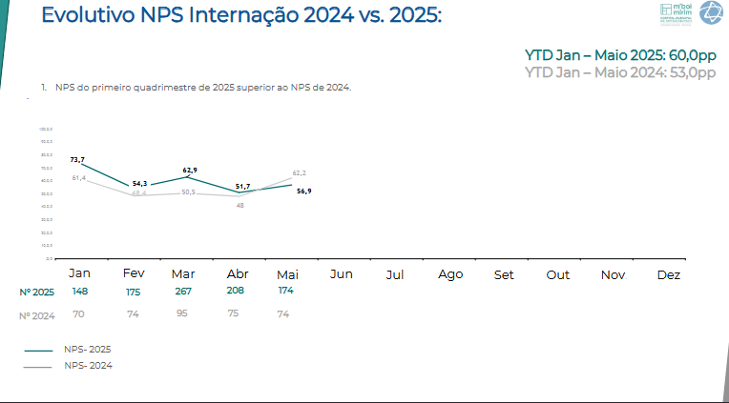

Slide 40
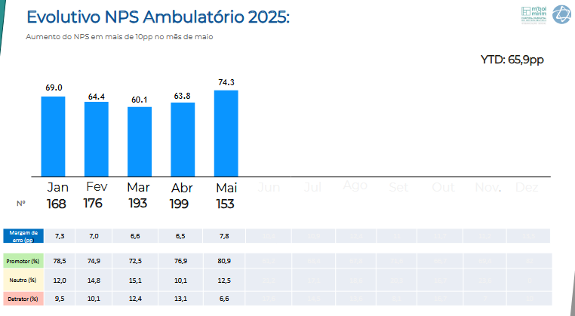

Slide 41
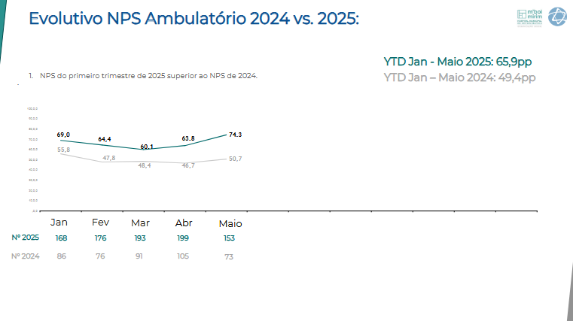

Slide 42
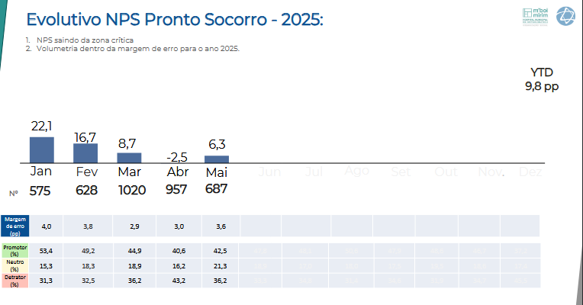

Slide 43
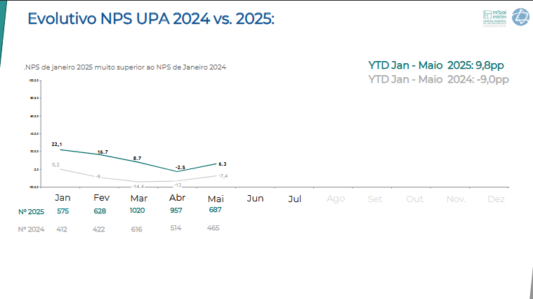

Slide 44
Agenda
Respostas e Informes aos Conselheiros
Metas do Contrato de Gestão e RH – Luana
Demonstrativo de Resultados – Rosana
Atendimento ao Cliente e Experiência Paciente – Pedro
Retorno do Último Encontro:
Dr. Felipe: Fluxo do Paciente
Talita: Fluxo PS - Pediatria

Slide 45
Fluxo do Paciente
Dr. Felipe Ferreira
Coordenador de Linha – Eficiência Operacional

Slide 46

Centro de Comando Operacional – Fluxo do Paciente

Slide 47
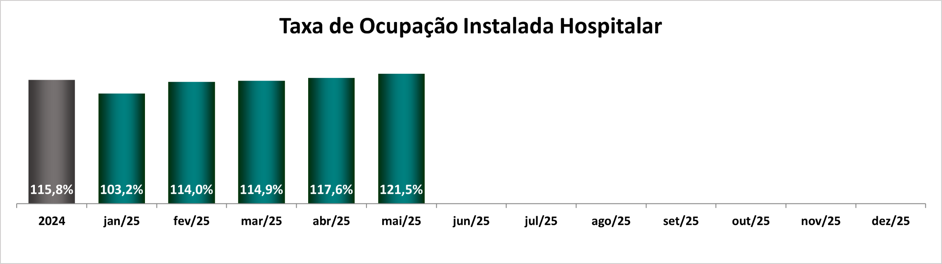

Centro de Comando Operacional – Fluxo do Paciente

Slide 48


Centro de Comando Operacional – Fluxo do Paciente

Slide 49


Centro de Comando Operacional – Fluxo do Paciente

Slide 50

Centro de Comando Operacional – Fluxo do Paciente

Slide 51


Centro de Comando Operacional – Fluxo do Paciente
Tempo Médio entre a solicitação e a reserva do leito – UPA Adulto
Tempo Médio entre a solicitação e a reserva do leito – UPA Pediátrica

Slide 52
Fluxo PS - Pediatria
Talita Magalhães
Coordenadora de Linha Materno Infantil

Slide 53

Fluxo do Paciente Pediátrico

Slide 54




Perfil da População Pediátrica Atendida
Faixa Etária:
0 a 17 anos e 11 meses e 29 dias
FLUXO EXCLUSIVO PEDIÁTRICO

Slide 55

Volumetria de atendimento no PSI
PERÍODO DE SAZONALIDADE: DOENÇAS RESPIRATÓRIAS
Equipe do TRA
Contratação de médico

Slide 56


Volumetria Atendida em 2025

Slide 57



Unidades Pediátricas

Slide 58



Média de Permanência

Slide 59



Monitoramento de Infecção

Slide 60


Qualidade Percebida

Slide 61
OBRIGADA!
Luana LLagostera Sillano Gentil
Diretora Hospitalar

